Slide 1
马爱莲-广告平台BU-国际业务部-产品技术组-申请职级T5
答辩PPT
2019年9月

Slide 2
目录
个人基本信息
工作经历/业绩/关键事件
个人/工作规划
问答

Slide 3
基本信息
1
基本信息
2
工作职责
教育背景
从业年限
经验
擅长
联盟及相关
yeahDSP
Offer检测
代理
关于我
3
知识技能
4
工作能力
HTML+CSS+JS
Vue、JQuery
Node
移动开发
独立工作，高效快速交付
对业务价值负责，改进产品
解决复杂问题

Slide 4
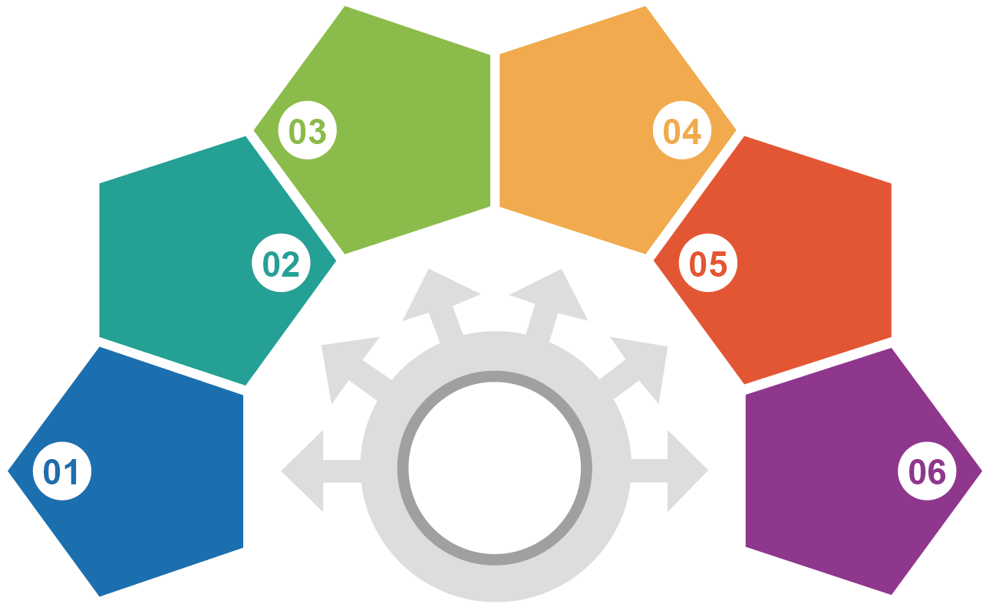
工作/项目经历/关键事件
独立负责项目，根据不同阶段产品现状和目标，选型和开发，高质量交付项目目标
协助offer测试，接入到产品里，并提供优化建议等
协助试offer，接入产品
产品开发
独立负责项目，实现广告管理，实时换肤，实时更新素材、文案等
提供广告对接时技术层面的协助
协助商务对接广告
后台管理开发
分析产品的可提升点，从开发角度提出意见和建议
与商务和产品对接需求
LeadGen
(B)
日常迭代和优化
高效交付，持续关注

Slide 5
工作/项目经历/关键事件
统一开发风格，重构部分组件，提升代码的可读性和可维护性，减少组件（文件数）50%
分析部署慢的原因，并从根本上解决，节省部署时间80%
开发规范，组件重构，模块优化
打包部署优化
升级脚手架CLI 3.0，打包文件体积减少60%左右
offer详情打开速度从慢到秒开，全局loading改为局部loading，提升用户体验
脚手架升级
性能优化
使用Vue全家桶替换传统框架，提升开发效率，解决开发瓶颈
联盟及相关
框架升级系统重构
高效快速交付，持续关注
对其他同事提供支持
日常迭代

Slide 6
工作/项目经历/关键事件
更新并维护Luminati chrome插件及后台服务
调整检测offer跳转检测方案和lambda调用方案，区分使用代理通道，方便费用分摊结算等
代理插件维护
Offer检测
充分利用代理服务，排查gen通道费用异常原因，采取限流措施，节省费用90%左右
Luminati限流
yeahDSP
迭代维护
对接代理商，测试，并接入新代理，旧代理降价30%
OxyLabs新代理接入
代理和其他
YAPP开发
联盟APP尝试

Slide 7
个人规划
深度
广度
巩固和扎实基础
深入了解框架原理
系统架构和整体把控能力
设计能力
多方位了解行业动态
关注前沿技术
尝试新技术，驱动项目发展
行业/技术动态

Slide 8
工作规划
1
持续高效保证联盟的稳定运行, 结合业务需求,细化功能
高效交付yeahDSP前端需求, 优化其可维护性和可读性
关注行业动态和前沿技术, 驱动项目发展
YAPP完善
2
3
4

Slide 9

感谢~
Q&A

